Slide 1
BREVET DE TECHNICIEN SUPERIEUR
Management en hôtellerie - restauration
Lundi 14 mai 2018

Slide 2
Sommaire:
        1 Principes de la réforme
        1.1 Première année
        1.2 Deuxième année
        1.3 Finalités
        2 Référentiel des activités professionnelles
        2.1 Une écriture novatrice
        2.2 Quatre niveaux d’autonomie
      3 Référentiel de certification
        3.1 Compétences et savoirs associés / savoirs et attendus
        3.2 Présentation du référentiel
        Partie A
        Partie B (première et deuxième année)
        4 Les modalités de certification
        5 Le stage
        6 L’entreprenariat
        7 L’approche didactique découlant du référentiel

Slide 3
1/ Principes de la réforme :
Le BTS MHR consacre un parcours en 5 ans
  Former un personnel polyvalent
  Former des futurs managers
Première année commune
  Acquérir les notions de base dans les trois champs professionnels
  La polyvalence (Unité U5)
  Réintroduction des spécialités de STS (restaurant / hébergement)
Deuxième année : spécialisation dans l’une des valences
  Option A : Management d’une unité de restauration
  Option B : Management d’une unité de production culinaire
  Option C : Management d’une unité d’hébergement
Finalités :
  Insertion professionnelle
  Poursuite d’études en L3
  Nouveau : poly-compétences
Notes:
La création du BTS MHR fait suite à une étude des besoins des entreprises du secteur de l’hôtellerie restauration.
Le BTS MHR consacre un parcours en 5 ans : il s’inscrit dans la continuité de la réforme du Bac technologique STHR. Il a pour but de
-former des personnels polyvalents et adaptables, avec un bon niveau de culture générale et professionnelle = demande des professionnels des CHR qui est un secteur d’activité très varié (taille des entreprises, activités, indépendants/chaînes)
-capables d’être de véritables managers = problématique du secteur qui connaît une pénurie de personnel (il faut donc des titulaires du BTS plus formés à la gestion opérationnelle des ressources humaines) mais qui connait aussi une fragilité importante des entreprises (50% des entreprises du secteur disparaissent dans les 5 ans).
➔ Les compétences liées à la reprise, à la création et à la gestion de l’entreprise sont donc essentielles. Les professionnels réclament ces compétences en plus d’une expertise dans le cœur de métier.
Première année :
Permet à tous d’acquérir un socle de compétence solide pour intégrer le management opérationnel d’une unité de production de service de CHR. Quelle que soit l’option choisie, l’étudiant doit maîtriser ces fondamentaux. Cette première année commune qui met l’accent sur la polyvalence est un chois de la profession et des concepteurs du BTS MHR et il est demandé aux établissements de respecter l’esprit du référentiel.
Permet de développer la polyvalence des MAN et des bac pro
Par contre, les bacheliers STHR ayant déjà acquis cette polyvalence, on apporte un plus en réintroduisant les spécialités de STS qui se déclinent en STSH et STSR
Deuxième année :
les trois options prennent en compte de façon plus lisible les trois familles de métiers : chacune dans le but de former des cadres intermédiaires.
Finalités ;
A l’issue de son BTS, l’étudiant aura le choix
-Insertion professionnelle
-Poursuite d’études en L3
-Poly compétence : l’étudiant pourra obtenir une autre option du BTS MHR en passant uniquement les unités du pôle 1 (correspondant au cœur du métier). Cela nécessite un tronc commun important en première année et entre les options en deuxième année (par exemple EPEH et MEHMS)

Slide 4
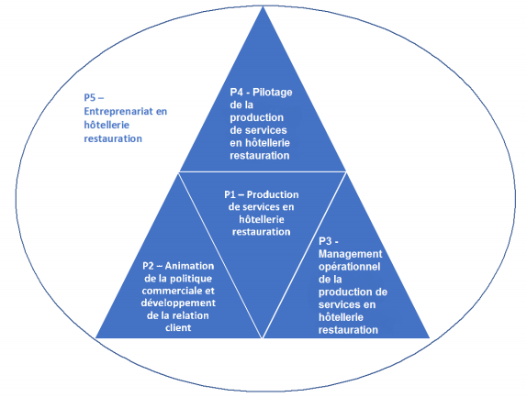
2/ Référentiel des activités professionnelles:
Les 5 pôles d’activité du BTS MHR :
Notes:
Le référentiel des activités professionnelles commence par décrire le contenu des postes qui sont occupés par les BTS MHR, et donc les attendus de la profession.
L’activité du titulaire du BTS MHR est décomposée en 5 pôles qui sont un regroupement cohérent d’activités professionnelles.
Le schéma montre une imbrication entre les 5 pôles. En effet, l’activité professionnelle du titulaire du BTS MHR est transversale : la production de service nécessite la mise en œuvre de techniques professionnelles, de gestion, d’organisation, de sciences et de management
Le titulaire d’un BTS MHR doit être un spécialiste de son métier (Pôle 1 : il constitue le cœur de métier (et figure donc au centre du schéma). Mais il doit être aussi capable de:
Animer la politique commerciale et développer la relation client (Pôle 2)
Mettre en œuvre un management opérationnel performant (Pôle 3)
D’assurer un pilotage de la production de service efficace (Pôle 4)
De pouvoir envisager un projet de reprise ou de création d’entreprise, ou la prise de davantage de responsabilités (Pôle 5) : Consacré à l’entreprenariat, il permettra de faire la synthèse des compétences (il figure donc dans un cercle englobant les 4 pôles précédents)

Slide 5
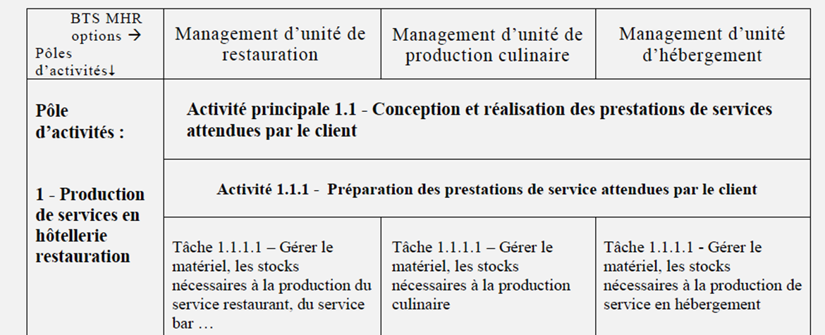
2/ Référentiel des activités professionnelles:
Activité professionnelle principale : ensemble d’activités faisant partie d’un processus de travail identifié
Une écriture novatrice :
Activité professionnelle : ensemble de tâches mises en œuvre pour atteindre un objectif
Pôle d’activités : ensemble d’activités concourant à une même finalité (Interdisciplinarité)
Tâche : ensemble d’actions professionnelles
Notes:
La première partie du référentiel est intitulée « Référentiel des activités professionnelles » et a été écrite en collaboration avec les professionnels.
Cette partie recense les activités confiées aux titulaires du BTS MHR
La description des activités est organisée sous forme de pôles d’activités déclinés en activités professionnelles principales, et en activités, puis en tâches professionnelles

Slide 6
2/ Référentiel des activités professionnelles:
Activité
Compétences
Savoirs
P1 : Production de services en HR
Concevoir et réaliser des prestations de services
Evaluer et analyser la production de service
Communiquer avec les autres services
Gestion des approvisionnements
Identification et calcul des coûts
Règlementation en hygiène
Mise en œuvre de la démarche créative
Organisation et répartition des tâches du personnel
Connaissance des locaux et équipements
Standards de qualité
Parcours et expérience client
Communication interne
Utilisation du système d’information
Exemple : Organisation d’une soirée à thème
Interdisciplinarités : Culture générale et linguistique
Economie et gestion
STC, STS, SHR, IHR
Notes:
Activité = cadre
Définition compétence : savoir, savoir-faire , savoir-être à maîtriser pour réaliser l’activité = objectif
Définition savoir : Connaissance, notion nécessaire pour maitriser la compétence

Slide 7
2/ Référentiel des activités professionnelles:
4 niveaux d’autonomie :
Pour chaque pôle d’activité, on trouvera dans les tableaux le niveau d’autonomie attendu
Pôle d’activités 1 (cœur de métier) et 2
4/ Contrôle et encadre
3/ Fait seul en autonomie
AUTONOMIE
2/ Fait sous contrôle
Pôle d’activités 3, 4 et 5
1/ Participe
Notes:
Le référentiel des activités professionnelles précise le niveau d’autonomie que le titulaire du BTS MHR doit atteindre:
Niveau 1 ■□□□ : Participe
À ce niveau d’autonomie, l’acteur participe à une activité collective sans en maîtriser les savoir-faire, sans en comprendre ni les enjeux ni les résultats obtenus.
Niveau 2 ■■□□ : Fait sous contrôle
À ce niveau d’autonomie, l’acteur a la capacité d’assurer une partie de l’activité, au sein et avec l’aide d’une équipe, sous le pilotage et l’autorité d’un chef de projet, ce qui implique de communiquer avec les autres membres de l’équipe.
Niveau 3 ■■■□ : Fait seul en autonomie
À ce niveau d’autonomie, l’acteur a la capacité de réaliser, en autonomie, tout ou partie de l’activité pour les situations les plus courantes. Cette capacité suppose : une maîtrise (totale ou partielle) des aspects techniques de l’activité, les facultés à s’informer, à communiquer (rendre compte et argumenter) et à s’organiser.
Niveau 4 ■■■■ Pilote et encadre
À ce niveau d’autonomie, l’acteur a la capacité de maîtriser sur les plans techniques, procéduraux et décisionnels une activité. Cela suppose la faculté à justifier les moyens utilisés pour atteindre les objectifs visés, à animer et à encadrer une équipe, à prendre, en toute responsabilité, des décisions éventuelles, et à transférer des compétences

Slide 8
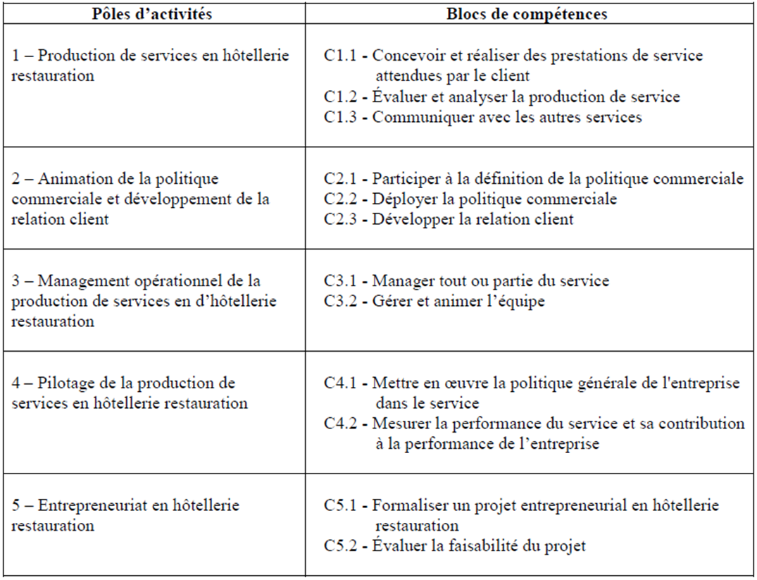
3/ Référentiel de certification :
Mise en relation du Référentiel des Activités Professionnelles et du Référentiel de Certification
Notes:
Le titulaire MHR doit être en mesure d’exercer dans 5 pôles d’activités. La réalisation de ces activités nécessite la maitrise de compétences.
➔ Dans le référentiel, activités et compétences sont organisées de façon symétriques : même numérotation, même intitulé.
➔ C’est ce qui permet de mettre en relation le référentiel des activités professionnelles et le référentiel de certification. Dans le référentiel de certification seront identifiés les savoirs nécessaires à la maîtrise de compétences

Slide 9

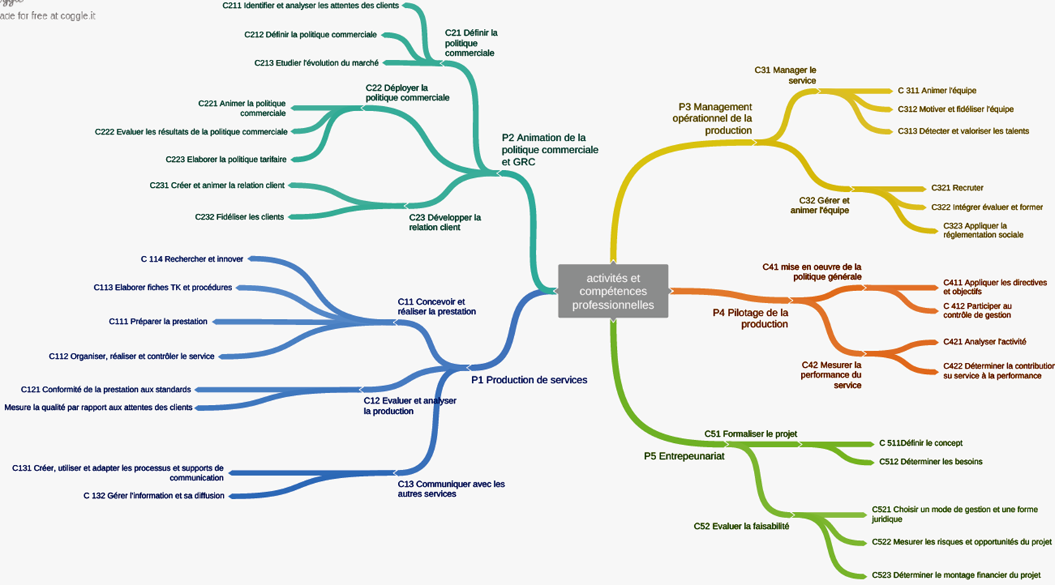
Notes:
On peut visualiser de façon synthétiques ces activités et compétences du titulaire du BTS MHR dans une carte heuristique :
Les compétences sont déclinées en sous-compétences
Pôle 1 : il concerne le cœur de métier et concerne uniquement les matières STS, STC, IHR, SHR
Pôle 2 : il concerne la politique commerciale : MEHMS est le principal contributeur mais ce n’est pas le seul
Pôle 3 : il concerne le management opérationnel et en particulier la Gestion des Ressources Humaines. C’est un pôle qui est très transversal et met à contribution de nombreuses disciplines.
NB : Il y a eu une forte demande de la profession pour accroître les compétences en management opérationnel des titulaires du BTS MHR. Après quelques années d’expérience, ils doivent être capables d’encadrer une équipe et de prendre des responsabilités.
NB : les professionnels ont souhaité que le terme « management » figure dans l’intitulé du BTS. C’est là tout le sens de la réforme : le BTS (par exemple option B), ne forme pas un cuisinier mais un responsable d’organisation capable de comprendre l’ensemble du processus.
Pôle 4 : Il concerne le pilotage de l’entreprise: EPEH est le principal contributeur. C’est le contrôle des performances et la gestion de l’entreprise
Pôle 5 : pôle consacré à l’entreprenariat (nous y reviendrons). LE BTS MHR est le seul BTS à avoir un pôle de compétence « entreprenariat »

Slide 10
3/ Référentiel de certification :
Compétences et savoirs associés, savoirs et limites de connaissance :
Eléments qui relèvent de la certification
Référentiels de certification : partie A –Compétences et savoirs associés
  Option A : (page 36 à 50)
  Option B : (page 52 à 66)
  Option C : (page 68 à 83)
Eléments qui relèvent de la formation
Référentiels de certification : partie B – Savoirs et attendus
  Première année de formation commune aux trois options (page 84 à 98)
  Deuxième année de formation : option A (page 100 à 112)
  Deuxième année de formation : option B (page 114 à 126)
  Deuxième année de formation : option C (page 128 à 139)
Notes:
La deuxième partie du référentiel s’intitule « Référentiel de certification »
Elle est découpée en deux parties de façon à distinguer ce qui relève de la certification et ce qui a trait à la formation

Slide 11
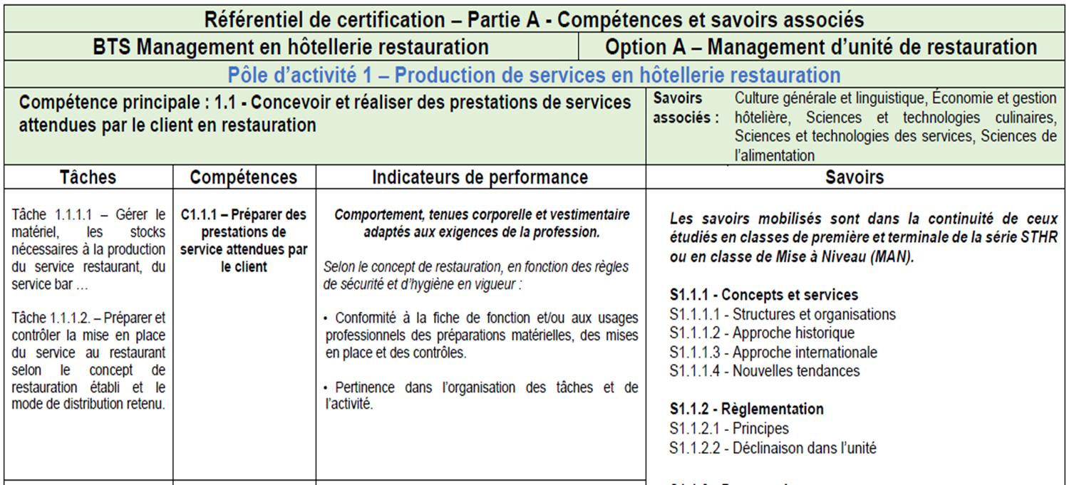
3/ Référentiel de certification :
Référentiels de certification : partie A –Compétences et savoirs associés
Notes:
La partie A permet de faire le lien entre les attentes des professionnels (exprimées dans le référentiel des activités) et les compétences et les savoirs associés.
L’activité professionnelle se décompose en tâches qui nécessitent des compétences. Ces compétences supposent que l’étudiant maîtrise un certain nombre de savoirs. Cette partie A du référentiel est centrée sur les activités, les compétences et le diplôme dans son ensemble : les savoirs n’y sont pas déclinés en notions précises, ni attribués à une discipline précise.

Slide 12
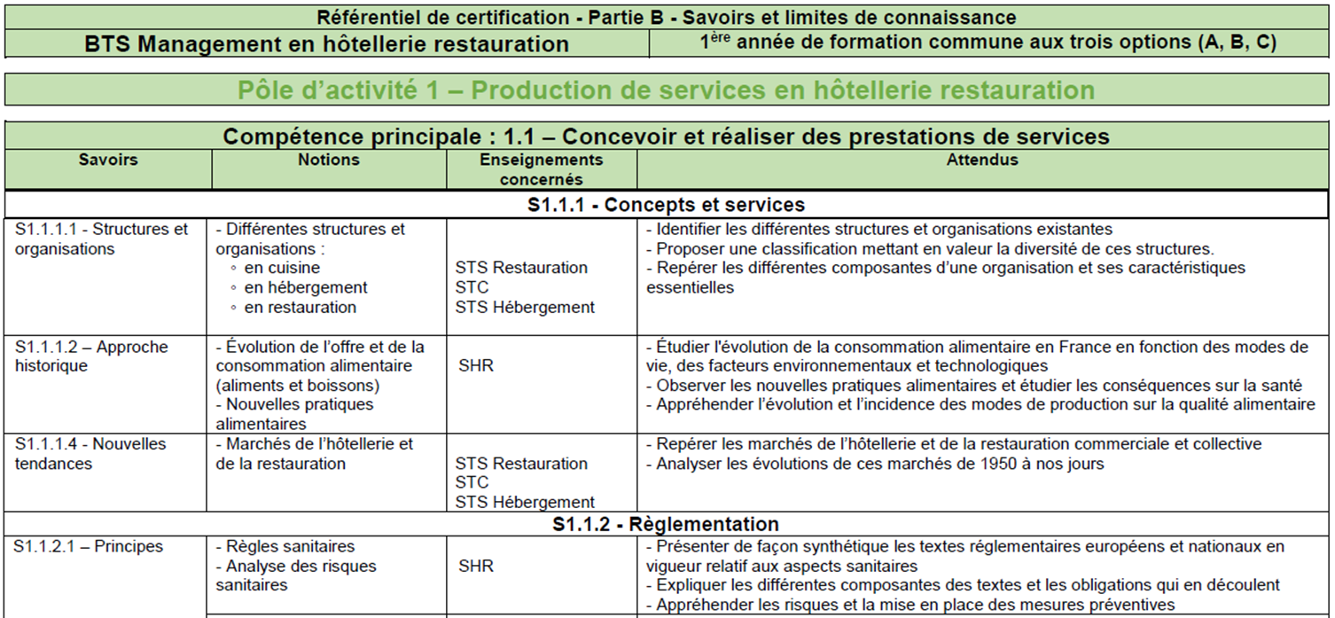
3/ Référentiel de certification :
Référentiels de certification : partie B – Savoirs et attendus :
Notes:
Le référentiel de certification partie B traduit de façon opérationnelle les contenus de FORMATION qui seront mis en œuvre par les enseignants
Il met en relation les compétences du titulaire du BTS MHR avec les savoirs, les notions et les attendus de la formation.
On rentre ici dans le détail de la formation ➔ les savoirs sont répartis sur les deux années, les savoirs et les notions sont attribués à un enseignement pour lequel les attendus sont définis.
NB : il ne faut pas lire le référentiel de façon linéaire mais établir des stratégies de progression. Généralement, plusieurs disciplines contribuent à l’acquisition d’une compétence : on ne peut pas déterminer sa progression seul : il faut travailler en équipe, se concerter et se coordonner.
NB : il n’y a pas de limite de compétences dans les attendus. Le guide pédagogique illustre les savoirs et présente des limites mais il n’est pas exhaustif
NB : le référentiel est évolutif : les savoirs sont assez génériques, pas trop ciblés sur des termes qui datent un référentiel (utilisation du minitel). En effet, certaines connaissances qui seront nécessaires dans l’avenir ne sont pas connues ou peu connues (ex : celles liées à la digitalisation)

Slide 13
3/ Référentiel de certification :
« Les Acronymes » :
EPEH : Entreprenariat et pilotage de l’entreprise hôtelière
MEHMS : Management de l’entreprise hôtelière et mercatique des services
SHR : Sciences en hôtellerie restauration
IHR : Ingénierie en hôtellerie restauration
STB : Sommellerie et techniques de bar
STC : Sciences et technologies culinaires
STSR : Sciences et technologies des services en restauration
STSH : Sciences et technologies des services en hébergement
Notes:
Dans cette partie du référentiel de certification, les disciplines contributrices à l’acquisition de la compétences sont identifiées.
Les disciplines sont les suivantes :
EPEH et MEHMS : En économie gestion, on reste sur la continuité du bac STHR avec des enseignements intégrés. Les matières droit, économie générale et touristique, économie d’entreprise, outils mathématiques de gestion, gestion et mercatique disparaissent donc au profit de deux enseignements : MEHMS et EPEH qui mobilisent plusieurs champs disciplinaires.
Ex : le développement de la relation client fait appel à des notions de mercatique, de droit de la consommation, au numérique…
Il est donc préconisé de ne pas découper les enseignements entre plusieurs collègues à l’intérieur de ces deux disciplines.

Slide 14
4/ Les modalités de certification :
Circulaire d’organisation nationale à venir
1. Présentation générale des unités constitutives du diplôme
Unités générales :
Unités professionnelles :
U.1
Culture générale
et expression
Coefficient 2 : 4 heures
U.21
Langue vivante étrangère 1
Coef 2 : 2h écrits + 30 mn
U.22
Langue vivante étrangère 2
Coef 2 : 2h écrits + 30 mn
UF. 1
Langue vivante étrangère 3
Coef 1 : 15+ 15mn
Management, pilotage et entrepreneuriat en hôtellerie restauration hôtelière
U.31
Pilotage de la production de services en hôtellerie restauration
Coefficient 5 : 3 heures
U.32
Projet d’entreprenariat en hôtellerie restauration
Coefficient 3 : CCF
U.33
Management de la production de service en hôtellerie restauration
Coefficient 3 : 2 heures
U.4
Mercatique des services en hôtellerie restauration
Coefficient 3 : 30 mn + 1 heure
U.5
Conception et production de services en hôtellerie restauration (option A / B / C)
Coefficient 15 : 4 ou 2 heures + 6 heures
Notes:
Le BTS MHR est constitué d’unités générales et professionnelles
Peu de CCF
NB : une circulaire d’organisation nationale produite par l’académie de Nancy précisera les conditions d’examen

Slide 15
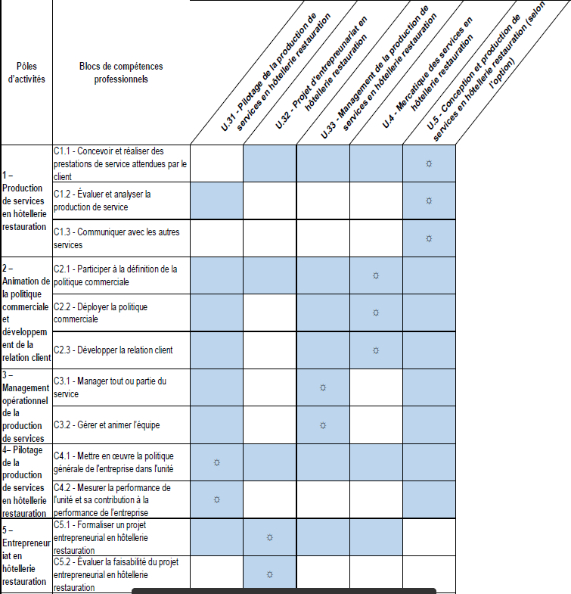
Notes:
Principe des épreuves du BTS MHR : les compétences de chaque pôle ne sont évaluées que dans une seule épreuve (les compétences évaluées sont matérialisées par un rond)
Mais les compétences des autres pôles sont mobilisées dans ces épreuves (elles figurent en bleu), ce qui renforce la notion de décloisonnement des disciplines et de transversalité.
Exemple : le pôle 1 « Production de services en HR » regroupe 3 pôles de compétences professionnelles
C1.1 : concevoir et réaliser les prestations de services attendues par le client
C1.2 : Evaluer et analyser la production de service
C1.3 : Communiquer avec les autres services
Ces blocs de compétences sont évalués dans l’unité U5 « Conception et production de services en HR ». Ces compétences du pôle sont apportées par les enseignements en hôtellerie restauration (STSS, STC, IHR, SHR…).
Cependant, des compétences du pôle 2,3 et 4 sont aussi mises en œuvre dans ces unités, sans y être évaluées

Slide 16


5/ Le stage :
Buts?
Aider au choix des options en seconde année
Aider au choix de poursuite d’études
Organisation ?
Durée :
16 semaines ou
12+4 semaines
Dates :
libres
Lieu :
Libre (pas forcément à l’international)
Notes:
Le stage doit aider aux choix d’option ou de poursuite d’études : 16 semaines soit d’affilées, soit 12+4 semaines
La volonté a été de laisser une large marge de manœuvre à l’étudiant et à l’établissement.
• Le stage n’est pas fléché comme « international »
• Les dates de stage ne sont pas définies
Précisions sur la MAN :
Les enseignements ont été alignés sur les programmes de STHR. De la même façon, le stage a une durée identique à celui de STHR ➔Le programme de la MAN = les attendus pour un élève de Bac Pro souhaitant entrer en BTS MHR.

Slide 17
5/ L’entreprenariat : pôle 5:
Quelle est la raison d’être de ce pôle?
Améliorer l’insertion professionnelle dans des postes à responsabilité
Répondre aux problématiques du secteur
Valorisation des compétences des étudiants
Fort taux de défaillance des entreprises du secteur
Nombre important d’entreprises devant être transmises
Notes:
L’entreprenariat doit être un levier pour l’insertion professionnelle ou la prise de responsabilités : il permet de valoriser les compétences et de mettre en valeur la capacité à prendre en compte les contraintes liées au contexte.
L’entreprenariat répond aux problématiques du secteur des CHR :
• fort taux de défaillance des entreprises : c’est selon M Lugnier toujours en raison d’aspects commerciaux, juridiques ou financiers mal maîtrisés
• un nombre important d’entreprises du secteur vont devoir être transmises dans les années qui viennent : il faut donc se donner les moyens de faire évoluer les entreprises des parents ou des grands parents

Slide 18
6/ L’entreprenariat : pôle 5:
Faire évoluer les comportements des étudiants
Observer des situations concrètes
Faire la synthèse des compétences acquises dans les pôles 1 à 4
Quels sont les objectifs?
Conduire un projet professionnel avec méthode
Mobiliser les connaissances et la culture professionnelle
Notes:
Le projet poursuit 5 objectifs :
• Développer l’esprit d’entreprise, la créativité, l’engagement
• Observer des situations concrètes (on peut par exemple faire témoigner des créateurs)
• Permettre de faire la synthèse des pôles 1 à 4
• Mobiliser les connaissances et la culture professionnelle acquises depuis la seconde STHR
• Etre capable de conduire un projet professionnel (méthodologie de l’entreprenariat)

Slide 19

6/ L’entreprenariat : pôle 5:
Quelle est l’organisation pédagogique?
Le projet mobilise l’ensemble des disciplines technologiques
MEHMS et/ou EPEH : pilotage et suivi
STS, STS, SHR : conseils aux étudiants
Le projet est en principe un travail de groupe
Notes:
Suivi par l’enseignant : Le projet est suivi en principe par un seul enseignant d’EGH mais deux peuvent se le partager (0.5h/semaine). Le suivi de projet est très lourd. Le rajout par l’établissement d’HSE serait l’idéal.
L’enseignant d’EGH assure le pilotage et le suivi, la liaison uniquement : l’étudiant devra aussi consulter les enseignants de STS et STC.
Groupes d’étudiants : le projet est mené par un groupe de 3 ou 4 étudiants. On peut envisager qu’un étudiant propose seul un projet, s’il y a une chance importante que le projet aille jusqu’à la réalisation. En théorie, les équipes pourraient être constituées d’étudiants de plusieurs options mais cela risque d’être compliqué dans la mise en œuvre (horaires en barrette) : M Lugnier recommande de faire simple.

Slide 20
6/ L’entreprenariat : pôle 5:
Comment choisir le thème du projet ?
Le choix du projet incombe aux étudiants
veille informa-tionnelle
Expérience en entreprise
Projets du lycée en lien avec le secteur professionnel
Notes:
Le projet peut être annoncé dès la première année pour que les étudiants commencent à faire de la veille et à y réfléchir
C’est à l’étudiant de trouver l’idée du projet, d’où la nécessité de mettre en place une veille informationnelle. Il y a une totale liberté de choix du projet à condition que cela soit en lien avec le secteur professionnel. (On éliminera donc la préparation de voyages scolaires).
L’idée du projet peut dépasser la valence de l’étudiant mais l’étudiant peut aussi se concentrer sur sa valence
L’idée de projet peut être en lien :
• avec l’entreprise dans laquelle le stage a été fait.
• avec des projets du lycée (cafétéria par exemple)
Le projet peut bien sûr (et ce sera souvent le cas) ne pas aboutir : on accordera plus d’importance à la démarche qu’à la faisabilité.

Slide 21



6/ L’entreprenariat : pôle 5:
Comment choisir le thème du projet ?
Création d’entreprise
Reprise/ transmission d’entreprise
Développement d’affaires
Notes:
A noter : le projet d’entreprenariat ne concerne pas seulement la création d’entreprise mais aussi la reprise, la transmission, et le développement d’affaires.
Si on a un doute pour savoir si le projet est éligible, il faut se poser cette question : Est-ce que le projet développe les compétences identifiées dans le pôle 5 du référentiel ?
A noter :
-Il faut s’appuyer sur les acteurs institutionnels et territoriaux : associations de création d’entreprise, CCI… et se constituer un réseau. L’étudiant doit prendre conscience qu’on ne crée pas tout seul. Il doit pouvoir identifier des partenaires, se construire un réseau et développer son esprit critique
-Il faut s’appuyer sur les compétences que les élèves de STHR ont développées lors de la conduite du projet de terminale
-Il est intéressant d’exploiter le projet en classe : s’appuyer sur le travail fait par les étudiants pour alimenter les cours d’EPEH et MEHMS

Slide 22
7/ L’approche didactique découlant du référentiel:
Savoirs
Proposer une situation réelle de MANAGEMENT didactisée
Faire émerger des notions dans ce cas particulier
Conceptualiser, généraliser
Activités
Être capable de transposer dans des situations comparables
Notes:
Exemple:
-Compétences liées à la réception, à la gestion (calcul d’indicateurs), au numérique… ➔ mise en situation à l’hôtel
-Compétences liées à la facturation, ➔ mise en situation au restaurant
-Compétences liées à l’approvisionnement (commande, réception) et au stockage ➔mise en situation à l’économat.
Ces activités permettront d’aborder les différentes compétences mises en œuvre, puis de construire des savoirs : faire émerger des notions dans le cas de la mise en situation proposées, puis conceptualiser et généraliser, de façon à ce que l’étudiant soit ensuite capable de transposer ses connaissances dans des situations comparables.
➔On n’entre pas dans le référentiel par les savoirs mais par des activités professionnelles
Les activités proposées peuvent faire apparaître la nécessité de pré-requis mais ils ne seront installés que lorsque leur nécessité aura été mise en évidence par l’activité et découverte par les étudiants.
NB : Transversalité : une compétence ou notion sera abordée dans différents domaines. La plupart du temps, il y a un contributeur principal à l’acquisition d’une compétence mais les autres disciplines y contribuent aussi.

Slide 23
Liens vers les différentes ressources :
Référentiel du BTS MHR .
http://www.hotellerie-restauration.ac-versailles.fr/spip.php?article2937
Référentiel de la classe de MAN :
http://www.hotellerie-restauration.ac-versailles.fr/spip.php?article2936
Guide d'accompagnement pédagogique et captations vidéo de la journée Nationale de Formation le 3 avril 2018 au lycée de Saint-Quentin-en-Yvelines à Guyancourt par Michel Lugnier:
http://www.hotellerie-restauration.ac-versailles.fr/spip.php?article2979

